Slide 1


SISTEMAS DE GESTIÓN DE LA CALIDAD EN LA ADMINISTRACIÓN PÚBLICA
ISO 18091
Carlos Gadsden
ISO 18091 Convenor
Presidente FIDEGOC

Slide 2
LA INTERNACIONAL DE SERVIDORES PÚBLICOS
PARA LA CAUSA DE DERECHOS SINDICALES Y SERVICIOS PÚBLICOS DE CALIDAD
PODRÍA TENER UNA BANDERA CON ISO 18091

Slide 3

¿POR QUÉ?

Slide 4
PORQUE
MÁS
ALLÁ …

Slide 5
Más allá de la transparencia y de la eficiencia

Slide 6
Más allá,
están el INGENIO y la PASIÓN

Slide 7
Más allá de la TRANSPARENCIA

Slide 8
Más allá de la TRANSPARENCIA
está la
VERDAD
que nos hace LIBRES

Slide 9
Más allá de la EFICIENCIA

Slide 10
Más allá de la EFICIENCIA
Está la
PASIÓN
por hacer lo que no podemos dejar de hacer

Slide 11
Más allá de la transparencia y de la eficiencia está la construcción de la CONFIANZA

Slide 12
La construcción de la CONFIANZA
Requiere de INGENIO E INNOVACIÓN, DE VERDAD Y DE PASIÓN

Slide 13
La ISO 18091 se hizo para construir la CONFIANZA en los gobiernos, en los ciudadanos, en nosotros mismos

Slide 14
En la construcción de la CONFIANZA con la
ISO 18091
requerimos de INGENIO E INNOVACIÓN, DE VERDAD Y DE PASIÓN

Slide 15
Esto es para VALIENTES, para INGENIOSOS, para APASIONADOS del BIEN PÚBLICO. LA VERDAD es lo único que construye la CONFIANZA

Slide 16
Esto de la construcción de la confianza
Esto de la ISO 18091
¿TIENE, COMO ESTANDAR, REQUISITOS?

Slide 17
para construir CONFIANZA
Se requiere de toda nuestra inteligencia, toda nuestra voluntad y de hacerlo en la verdad y con la verdad
ESTOS SON LOS REQUISITOS

Slide 18
¡ Y NOS URGEN GOBIERNOS
CONFIABLES!

Slide 19
¡ Y PARA ELLO, NOS URGEN CIUDADANOS
CONFIABLES!

Slide 20
¡ Y SERVIDORES PÚBLICOS
CONFIABLES!

Slide 21

Desde 2005 el IWA 4 de la ISO, la ahora ISO 18091 ha abierto un nuevo paradigma en materia de gobiernos locales y la participación ciudadana

Slide 22

Este nuevo paradigma incluye nuevos enfoques que cruzan
políticas públicas
calidad de gestión
necesidades mínimas universales
tecnología de la información
transparencia y eficacia gubernamental
una participación ciudadana organizada y basada en datos.

Slide 23


Esta directriz internacional ISO para 164 países
Se ha traducido a 9 idiomas:
árabe, chino mandarín, esloveno, español, francés, inglés, italiano, portugués y ruso

Slide 24
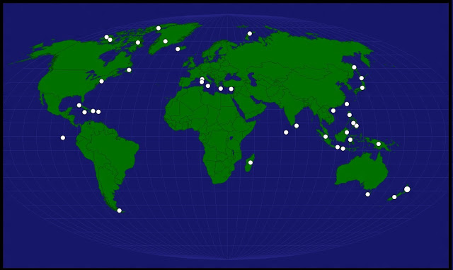
Ahora, además de ser la norma internacional ISO para la calidad en gobiernos locales en 164 países
Como IWA 4 fue adoptada como norma nacional en 12 países: Bolivia, Botsuana, Costa Rica, Eslovenia, Ecuador, España, Holanda, Indonesia, Italia, México, Perú y Ucrania. Están listos para hacerlo Argentina, Brasil y Colombia.
Es adicionalmente una norma COPANT para América Latina

Slide 25


EL 10 de febrero de 2014 se publicó la
norma internacional ISO 18091 para la calidad en los Gobiernos locales.

Slide 26


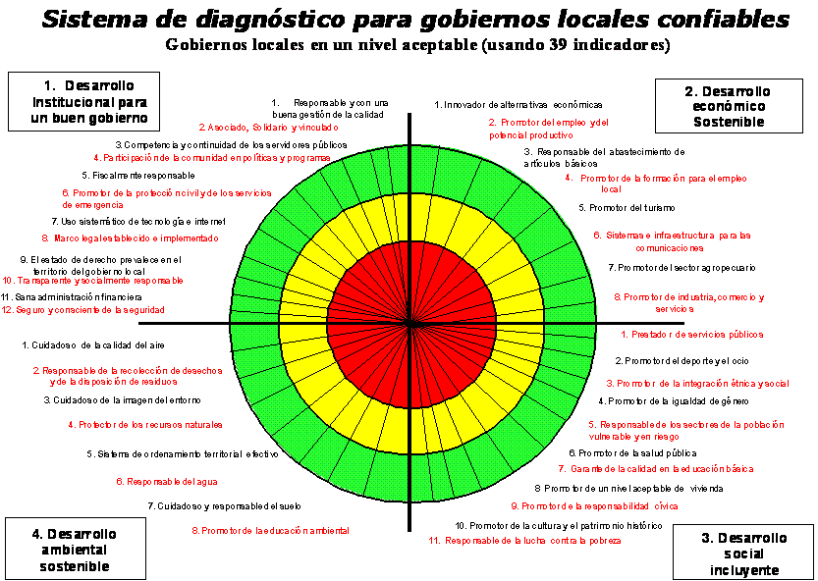
Este nuevo estándar internacional ISO 18091 puede aportar un mapa imprescindible que permita entender el gobierno, ubicar y gestionar proyectos y que oriente el modo de fomentar y ordenar una participación ciudadana eficaz en el terreno, incomprendido y poco explorado a profundidad, de los gobiernos locales.

Slide 27

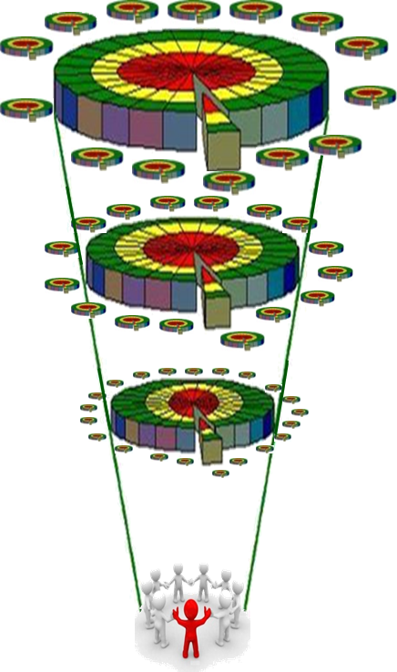
Sin un mapa como éste, las incursiones en temas de GOBERNANZA DEMOCRÁTICA posiblemente sólo rocen la superficie pero difícilmente podrán lograr acceder a la transversalidad horizontal y vertical que las políticas públicas exigen para ser eficaces

Slide 28

Los ciudadanos podrán enviar miles de mensajes, pero difícilmente cobrarán coherencia y confiabilidad en su aplicación y respuesta. Se requiere un modelo que permita una comunicación efectiva de todas las partes y que produzca resultados

Slide 29

Más allá de la transparencia, el ISO 18091 muestra una realidad de coherencia y acceso a verdades éticas expresadas como estándares universales.
Auténtico lenguaje de
Políticas Públicas que
permiten que iniciativas de
Gobernanza se realicen
con una enorme profundidad
y alcance,
de forma simple,
accesible y útil para
todos los ciudadanos

Slide 30
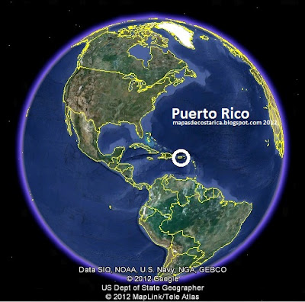
Más allá de la eficiencia, abre a niveles insospechados de participación eficaz y apasionada por el bien público de los ciudadanos Y DE LOS MISMOS SERVIDORES PÚBLICOS

Slide 31

Este estándar es un mapa de ruta fundamental para hacer políticamente viable lo técnicamente indispensable, de forma integral y coherente, visualizando a los diversos niveles de gobiernos en una ciudad organizada, participativa e inteligente

Slide 32
EL ISO 18091
Además de convertirse en la norma internacional
para aplicar la ISO 9001 en
cualquier gobierno local en
el mundo,
tiene características que
lo hacen ESPECIAL y tal vez ÚNICO:
ES UN MAPA
ES UN VISOR
ES UN ORDENADOR
ES UN LENGUAJE
ES UN DISTRIBUIDOR DE TAREAS
ES UN INTEGRADOR SISTÉMICO
ES UN NUEVO PARADIGMA

Slide 33
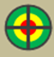
DE VISIÓN MUNICIPAL DE LEÓN A AGENDA DESDE LO LOCAL DE MÉXICO PARA DESPUÉS SER NORMA INTERNACIONAL ISO 18091
Una historia de 25 años de Acción Investigación
AGENDA DESDE LO LOCAL… IWA 4… ISO/IWA 4:2009… ISO 18091
1989-1997
1999-2003
2004/2005-2009
2011-2014
Gobierno Municipal de León y Gobierno del Estado de Guanajuato
Auto evaluación e Innovación Municipal de León 1989
54 Reuniones Mensuales de alcaldes con el Gobernador y Tianguis de Secretarios (antecedente del miércoles ciudadano)
Evaluación integral a los 46 municipios para la municipalización de 104 asuntos del estado de Guanajuato
Gobierno Federal
Plan Nacional de Desarrollo: Programa Nacional para un Auténtico Federalismo 2002-2006
Autodiagnóstico desde los 2440 Municipios del país: Agenda Desde lo Local 2002-2013
OEA / RIAD: Plan de las Américas de Ciudad de México para Gobiernos locales Resolución OEA Asamblea Quito 2004
ISO IWA 4
Evaluación URBAL y reunión INLAC en Santiago de Chile 2004
Asamblea Plenaria ISO TC 176 Malasia 2004
Taller Internacional de Acuerdo ISO para gobiernos locales en Veracruz 2005 con INLAC: ISO IWA 4 2005
Plan de Gran Visión México 2006-2030
Taller Internacional de Acuerdo en León 2008 ISO/IWA 4:2009
ISO 18091
Inicio de trabajos de la 18091 Ginebra 2011
Reuniones internacionales del ISO/TC176/WG04 en Tokio, Bogotá, San Petersburgo, Punta Cana, León, Armenia, Porto,
Aprobación Mundial 2012 con 98% de votos positivos
Publicación de la ISO 18091 en 2014

Slide 34

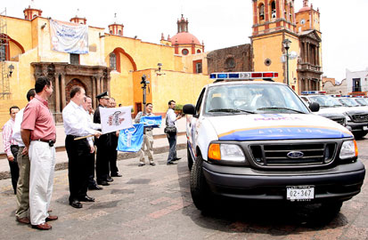

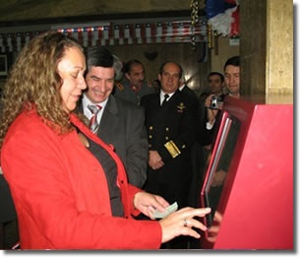
Los Municipios como Proveedores de Servicios
Hoy los Gobiernos Locales son los primeros y más básicos proveedores de cualquier esfuerzo ciudadano y también de casi cualquier empresa imaginable.

Slide 35

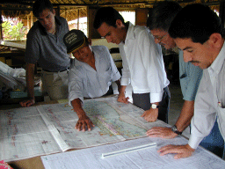
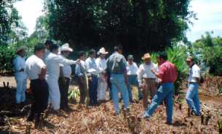
Gobiernos Confiables - Ciudadanos Confiables
Un buen Gobierno
es aquel que es
CONFIABLE
Los Ciudadanos necesitan confiar
en sus Gobiernos
Los Ciudadanos deben asegurarse de ser confiables para hacer confiables a sus Gobiernos

Slide 36
SERVIDORES PÚBLICOS
CONFIABLES
SIN CIUDADANOS CONFIABLES Y SIN SERVIDORES PÚBLICOS CONFIABLES
NO PUEDE HABER GOBIERNOS CONFIABLES
Los gobiernos también necesitan confiar en sus ciudadanos y en sus propios miembros

Slide 37
Modelo de Confiabilidad
ENFOQUE IWA 4
GOBIERNO CONFIABLE
TECNOLOGÍAS DE LA INFORMACIÓN
SOCIEDAD ACTIVA CONFIABLE
OBSERVATORIO CIUDADANO

Slide 38

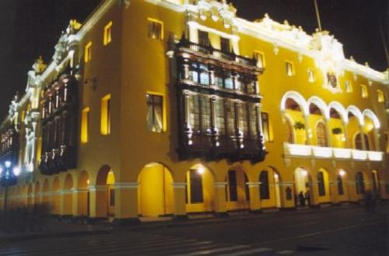

¿Qué representa la ISO 18091?
El primer esfuerzo de la ISO en materia de gobierno.
Contribuye a normalizar y evaluar las actividades de los gobiernos locales a nivel internacional.
Dirige la acción de los ciudadanos para que confíen en su gobierno.
Ayuda a que cada servidor público sea agente de confianza y calidad

Slide 39
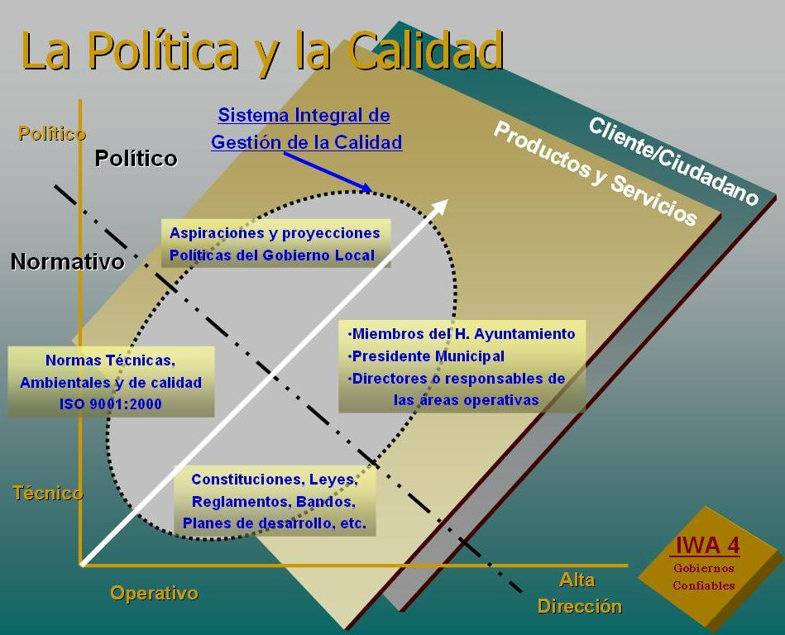
HACER POLÍTICAMENTE VIABLE LO TÉCNICAMENTE INDISPENSABLE

Slide 40
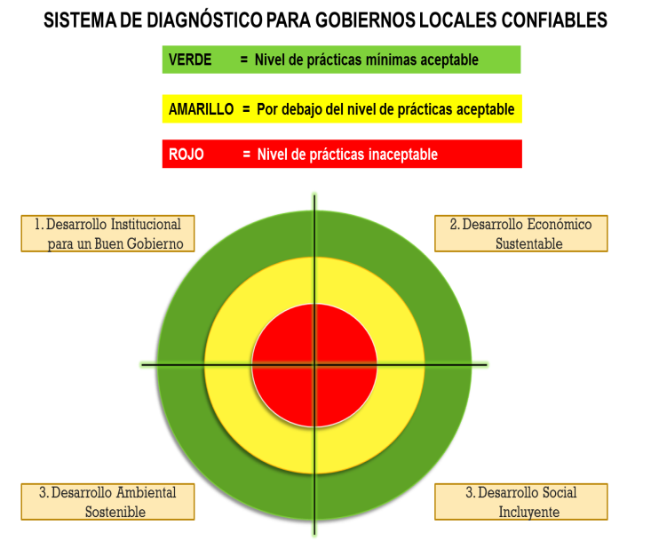

Slide 41
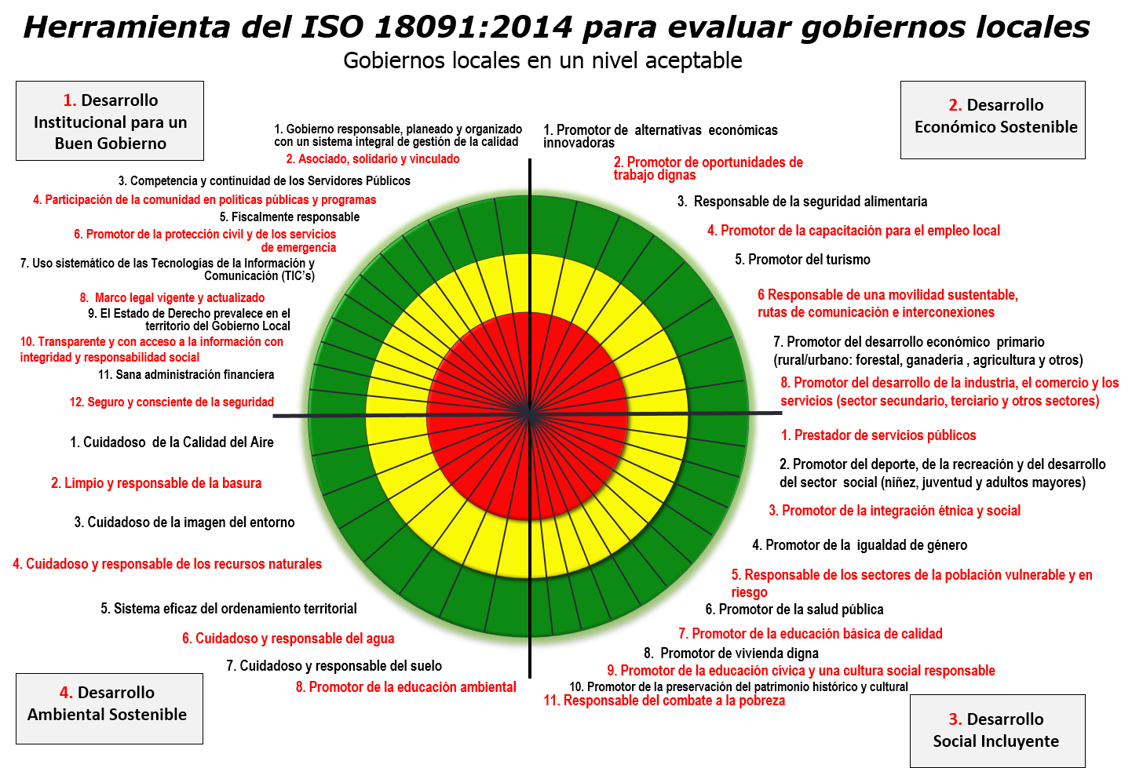

Slide 42
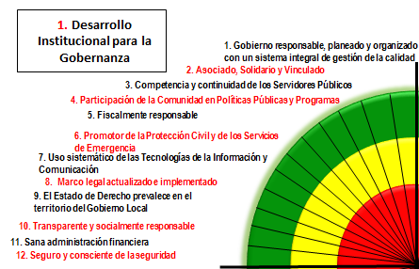

Slide 43
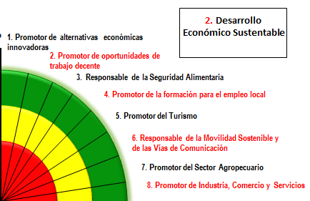

Slide 44
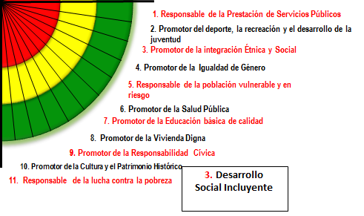

Slide 45
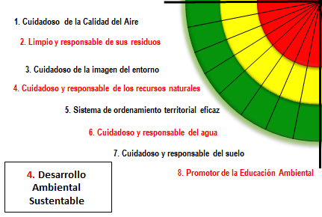

Slide 46

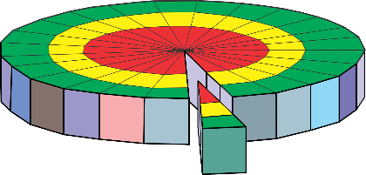





TRANSVERSALIDAD DE LA NORMA ISO 18091:2014
A nivel integral en un gobierno federal
A nivel integral en un gobierno estatal
A nivel integral en un gobierno municipal
A nivel integral como vecinos
A nivel integral hacia los ciudadanos
EL ESTÁNDAR INTERNACIONAL ISO 18091:2014, PERMITE LA CONSTRUCCIÓN DE UNA COHERENTE E INTEGRAL ARQUITECTURA DE GOBIERNOS, POLÍTICA POR POLÍTICA PÚBLICA, DE CARA A LOS CIUDADANOS

Slide 47
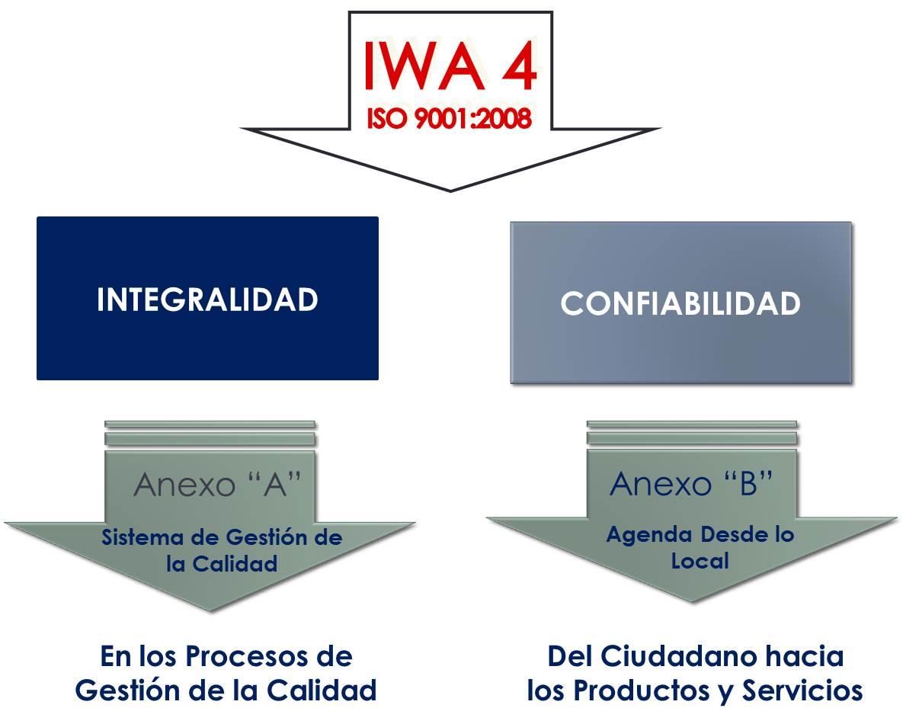
Elementos de la Directriz

Slide 48

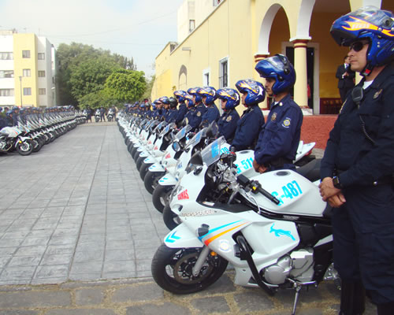

Un enfoque en donde los ciudadanos miden y verifican los resultados junto con los servidores públicos.
Un observatorio de gobiernos confiables
ES UNA ALIANZA

Slide 49
En donde cada ciudadano y cada servidor público son más que importantes para los resultados: SON ESENCIALES
Un observatorio de gobiernos confiables
ES UNA ALIANZA PACTADA DE CIUDADANOS Y SERVIDORES PÚBLICOS POR EL BIEN COMÚN
ESO ES LA GOBERNANZA DEMOCRÁTICA

Slide 50
Observatorio ciudadano
INTEGRAL con enfoque ISO 18091
DONDE CADA SERVIDOR PÚBLICO ES AGENTE DE CONFIANZA

Slide 51


Modelo de Participación Ciudadana
con el Enfoque ISO 18091:2014
Observatorio Ciudadano con Enfoque ISO 18091:2014
para construir un Gobierno Confiable con Ciudadanos Confiables y Servidores Públicos Confiables

Slide 52
28 experiencias de participación y observación ciudadana integral
usando la ISO 18091
  León, Gto. México
  Aguascalientes, Ags. México
  Coyomeapan, Pue. México
  21 en Bogotá, Colombia
  Kweneng District Council, Botsuana, África
Más las experiencias en proceso de desarrollo de:
  Observatorio Ciudadano de Monterrey
  Observatorio Metropolitano integral de la Laguna (OBSERVA MI LAGUNA)
  Comité de Seguimiento a las inversiones en Regalías CSIR Meta, Villavicencio, Colombia

Slide 53
Observatorio Ciudadano con Enfoque ISO 18091:2014
Principios Generales
Se ocupa del interés público, no defiende intereses privados
Garantiza la participación de la ciudadanía y de los servidores públicos
Genera información de calidad, comprobada, sobre datos duros
Emite alertas sobre consecuencias de incumplimientos o de falta de atención,
Es imparcial e incluyente
Es autónomo
Involucra, compromete
Los ciudadanos miden y verifican los resultados con los servidores públicos
Colabora en la construcción de la Agenda Común de todos los actores locales
Ofrece una visión desde abajo y desde arriba
Observa y ayuda a participar conjuntamente a la sociedad y al gobierno integralmente

Slide 54
1° Nivel
Observatorio Ciudadano con Enfoque ISO 18091:2014
Niveles de participación activa de los Consejeros Ciudadanos desde el Observatorio Ciudadano para la Mejora
Los Ciudadanos participan activamente en diversos niveles, LOS SERVIDORES PÚBLICOS EN TODOS
Participación activa
en mejores prácticas
Participación activa en soluciones estratégicas
5° Nivel
Participación activa en soluciones inmediatas
4° Nivel
Participación activa en reflexiones y propuestas
3° Nivel
El Observatorio Ciudadano
Difunde la participación de los ciudadanos
con el gobierno en cada uno de los niveles y el
estudio e implementación de medidas. Verifica y
analiza también la cantidad y calidad de la
participación activa entre el gobierno y los ciudadanos.
SE CONVIERTE EN PUENTE DE ENCUENTRO PARA ORGANIZAR LA COMUNICACIÓN
Participación activa
en quejas
2° Nivel

Slide 55
LA INTERNACIONAL DE SERVIDORES PÚBLICOS
PARA LA CAUSA DE DERECHOS SINDICALES Y SERVICIOS PÚBLICOS DE CALIDAD
SEGURO QUE TIENE UNA BANDERA CON
ISO 18091

Slide 56
¡GRACIAS POR SU ATENCIÓN!
Carlos Gadsden Carrasco
Secretario Ejecutivo
cg@gobiernosconfiables.org
www.gobiernosconfiables.org

